Slide 1
输入网址：www.changxianggu.com 百度搜索：畅想谷

Slide 2
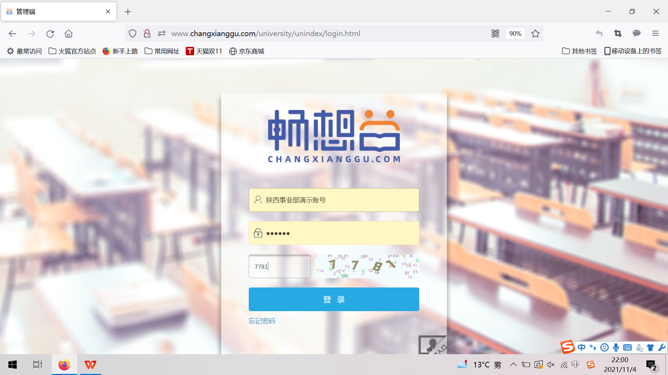
输入账号密码 验证码

Slide 3
进入主页点击左侧导航栏： 教材管理——教材审核

Slide 4
课程信息行最右侧操作栏下点击教材选用

Slide 5
点击编辑核对课程对应的班级信息

Slide 6
1、如果班级信息不够，则点击新增班级，添加需要的班级信息 2、如果班级人数不对则点击数量对应增加或减少人数 3、如果班级多了，则点击班级右侧的删除按钮，删除按钮可批量操作

Slide 7
1、点击指定教材，为课程选书 2、如果课程不需要选书则点击不需选书，但是“不需选书”必须要写明理由，便于写下平审核，不需选书未写理由者选书结果将被驳回。

Slide 8
用书号或者书名进行搜索，如果是书号则不需要再输入作者和出版社信息，如果是书名则最好再输入作者或者出版社，便于筛选

Slide 9
1、点击选用，为课程指定教材 2、点击查看详情，可以看到教材信息，目录介绍和样张阅读

Slide 10
1、学生用书处点击是，如果点击否则表示该教材只征订教师用书，不给学生买书（只征订教师用书主要针对英语类特有的教师用书征订） 2、教师用书数量根据需求填写 3、备用书学校统一采购这里教师不用填写 4、校区根据教师所在校区进行选择

Slide 11
学生选书模式中选择指定购买

Slide 12
该步骤为审核步骤：核对教材信息，无误则点击审核通过，对所选教材不满意则点击审核驳回，并填写驳回理由（驳回功能为学校账号功能）

Slide 13
如果对选择教材不满意，有合适教材直接替换的可以直接点击替换，搜索新教材进行选用，如果不想给该课程指定教材了，则点击删除该教材（选书结果在未被学校账号审核前可自行操作，若被学校账号审核通过了，则只能由学校账号操作或由学校账号驳回审核后二级学院方可可操作）

Slide 14
该状态则表示此课程选书完成

Slide 15
选书结束后如果选书班级/原始班级处的两个数据有任何一个变为红色，则表明该数据与原始教学任务数据不一致，需要进行核对（表明在选书时对班级有过增加或删除的操作）

Slide 16
该菜单栏除了对多个课程批量选择同样的教材时可以进行批量指定；对多条信息进行批量审核通过时可以点击批量审核通过；对多个不需要选书且理由一致的课程进行不需要选书操作外，其他按键不要随意操作

Slide 17
注意！！
1、批量指定教材时，如果批量给10条数据同时指定，则教师用书填1，结果将为10条数据各有一本教师用书，表示教师用书共征订10本，如果批量指定时教师用书填2，则结果将为10条数据各有2本教师用书，表示教师用书共征订20本。批量指定完教师用书后课针对单一课程进行数量修改。
2、外语、计算机类教材一门课程有多本教材时，选择完一本教材后可重复操作选书步骤，为同一门课程选择多本教材。
3、英语类教材有专门教师用书的，则在选择教材时参考选书模块的操作解释。
操作指导联系 姚老师：18092601055（工作时间）
手机号同微信号

